Slide 1
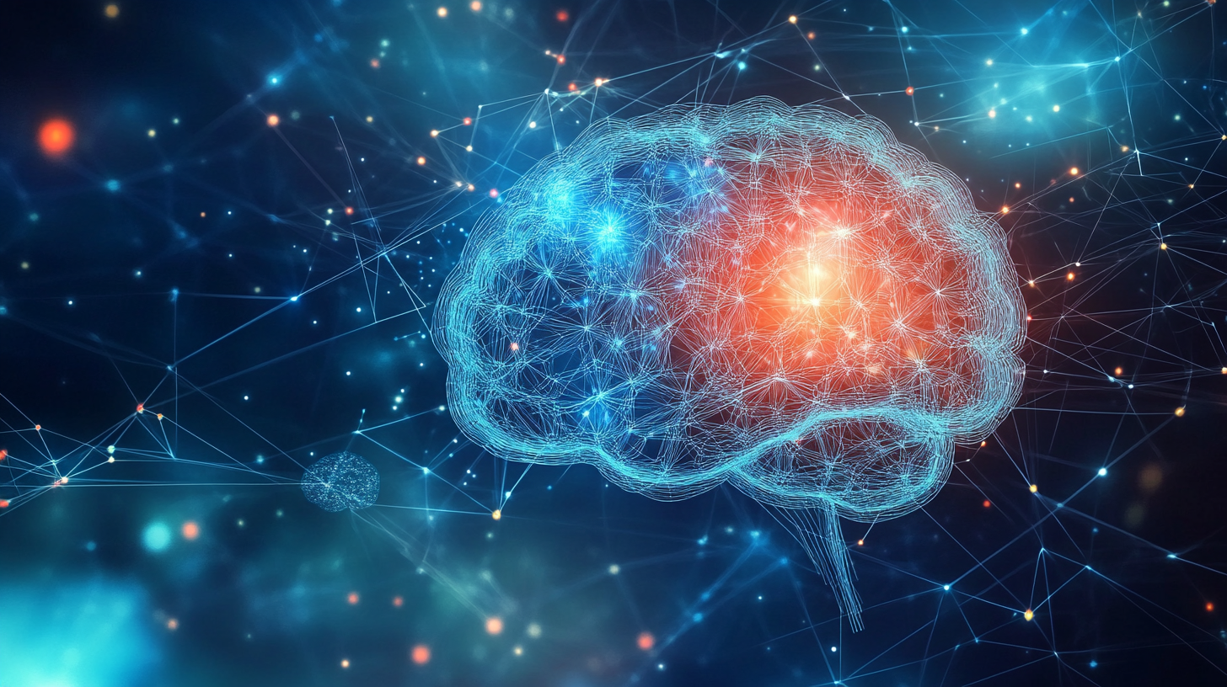

«Разработка автоматизированного анализа данных ЭЭГ при эпилепсии с помощью искусственного интеллекта»
ННГУ им.Н.И. Лобачевского

Slide 2
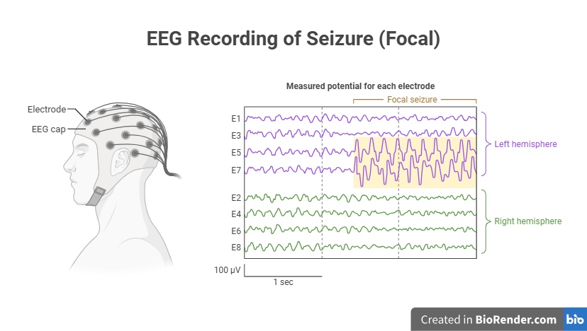
Разработка уникальной технологии автоматического анализа индекса и латерализация очага эпилептиформной активности в записях ЭЭГ пациентов с эпилепсией при использовании технологий искусственного интеллекта для разработки системы принятия врачебного решения. Разработка данной технологии необходима клиническим врачам для быстрой и корректной постановки точного диагноза и своевременной терапии.
Конечным продуктом данного проекта будет являться программное обеспечение медицинского назначения - интеллектуального инструмента автоматического анализа и расчета критически важных диагностических критериев в записях ЭЭГ для врачей-неврологов, эпилептологов, врачей функциональной диагностики и нейрофизиологов.
Быстрая диагностика “эпилептического” или “неэпилептического” мозга
Сокращение расходов на постановку диагноза и терапию
Масштабируемая технология
ПО “Epi AI”

Slide 3
Актуальность
Разработка интеллектуального метода анализа эпилептиформной активности в записях ЭЭГ для повышения эффективности лечения эпилепсии. В настоящее время расчет критически важных параметров эпилептиформной активности производится врачами вручную, что создает проблемы субъективности и приводит к ошибками в диагностике. Это приводит к неправильным выводам и замедляет время постановки верного диагноза и соответственно назначению терапии при эпилепсии.
Проект позволит создать систему автоматического анализа критически важных параметров эпилептиформной активности в записях ЭЭГ, а также позволит создать систему прогноза (автоматическое выявление предикторов развития заболевания и исходов лечения для тяжелых форм эпилепсии и энцефалопатий). Разработанная система оптимизации диагностики и терапии улучшит качество жизни пациентов и сократит затраты на лечение на территории Российской Федерации.
AI
Разработка отечественного ПО медицинского назначения

Slide 4
Состав команды
1. Смирнов Лев Александрович (руководитель проекта), к.ф.-м.н., Зав. НИЛ «ИИ и обработки больших массивов данных” ИИТММ ННГУ им. Н.И. Лобачевского. Специалист в области технологий искусственного интеллекта и нелинейной динамики, автор более 70 публикаций, в том числе в рецензируемых изданиях первого квартиля. Лауреат межународной университетской премии в области искусственного интеллекта «Гравитация» за 2025 г. в составе команды за разработку отечественной базы данных размеченных эпилептиформных графоэлементов в ЭЭГ.
2. Лебедева Альбина Владимировна (соруководитель проект), к.б.н., доцент кафедры нейротехнологий ИББМ , старший научный сотрудник НИЛ «ИИ и обработки больших массивов данных» ИИТММ ННГУ им. Н.И. Лобачевского. Специалист в области нейрофизиологии. Лауреат премии “Колба” 2024 г. за значимые достижения женщин в области науки и технологий, автор более 60 публикаций, в том числе в рецензируемых изданиях первого квартиля. Лауреат межународной университетской премии в области искусственного интеллекта «Гравитация» за 2025 г. в составе команды за разработку отечественной базы данных размеченных эпилептиформных графоэлементов в ЭЭГ.
3. Леванова Татьяна Александровна, к.ф.-м.н., доцент кафедры теории управления и динамики систем, старший научный сотрудник НИЛ «ИИ и обработки больших массивов данных» ИИТММ ННГУ им. Н.И. Лобачевского. Специалист в области технологий искусственного интеллекта и нелинейной динамики, автор более 60 публикаций, в том числе в рецензируемых изданиях первого квартиля. Лауреат межународной университетской премии в области искусственного интеллекта «Гравитация» за 2025 г. в составе команды за разработку отечественной базы данных размеченных эпилептиформных графоэлементов в ЭЭГ.
4. Громов Николай Валерьевич, младший научный сотрудник НИЛ «ИИ и обработки больших массивов данных» ИИТММ ННГУ им. Н.И. Лобачевского. Специалист в области технологий искусственного интеллекта, автор публикаций в рецензируемых изданиях первого квартиля, автор 8 результатов интеллектуальной деятельности. Лауреат межународной университетской премии в области искусственного интеллекта «Гравитация» за 2025 г. в составе команды за разработку отечественной базы данных размеченных эпилептиформных графоэлементов в ЭЭГ.

Slide 5
Состав команды
5. Мальков Антон Евгеньевич, к.б.н., ведущий научный сотрудник лаборатории системной организации нейронов ИТЭБ РАН, г. Пущино, старший научный сотрудник НИЛ «ИИ и обработки больших массивов данных» ИИТММ ННГУ им. Н.И. Лобачевского. Специалист в области нейрофизиологии. Лауреат Премии Губернатора Московской области для молодых ученых за 2016 г. Автор более 80 в том числе в рецензируемых изданиях первого квартиля.
6. Шарков Артем Алексеевич, научный сотрудник НИКИ педиатрии им. ак. Ю.Е. Вельтищева ГБОУ ВПО РНИМУ им. Н.И.Пирогова Минздрава России, руководитель неврологического направления и отдела ВЭМ МГЦ Геномед, врач-эпилептолог, г. Москва, научный сотрудник НИЛ “ИИ и обработки больших массивов данных” ННГУ им. Н.И.Лобачевского , г. Нижний Новгород. Автор более 50 публикаций, в том числе в ведущих рецензируемых изданиях. Лауреат межународной университетской премии в области искусственного интеллекта «Гравитация» за 2025 г. в составе команды (руководитель проекта) за разработку отечественной базы данных размеченных эпилептиформных графоэлементов в ЭЭГ.
7. Гребенюкова Анна Дмитриевна, врач функциональной диагностики кабинетов функциональной диагностики «Федеральный центр мозга и нейротехнологий» федерального медико-биологического агентства г. Москва, младший научный сотрудник НИЛ “ИИ и обработки больших массивов данных” ННГУ им. Н.И.Лобачевского , г. Нижний Новгород. Лауреат межународной университетской премии в области искусственного интеллекта «Гравитация» за 2025 г. в составе команды за разработку отечественной базы данных размеченных эпилептиформных графоэлементов в ЭЭГ.

Slide 6
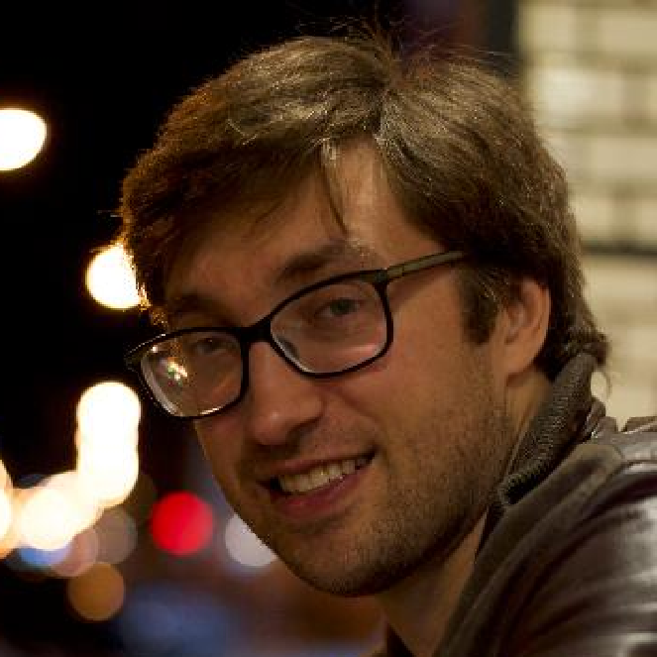
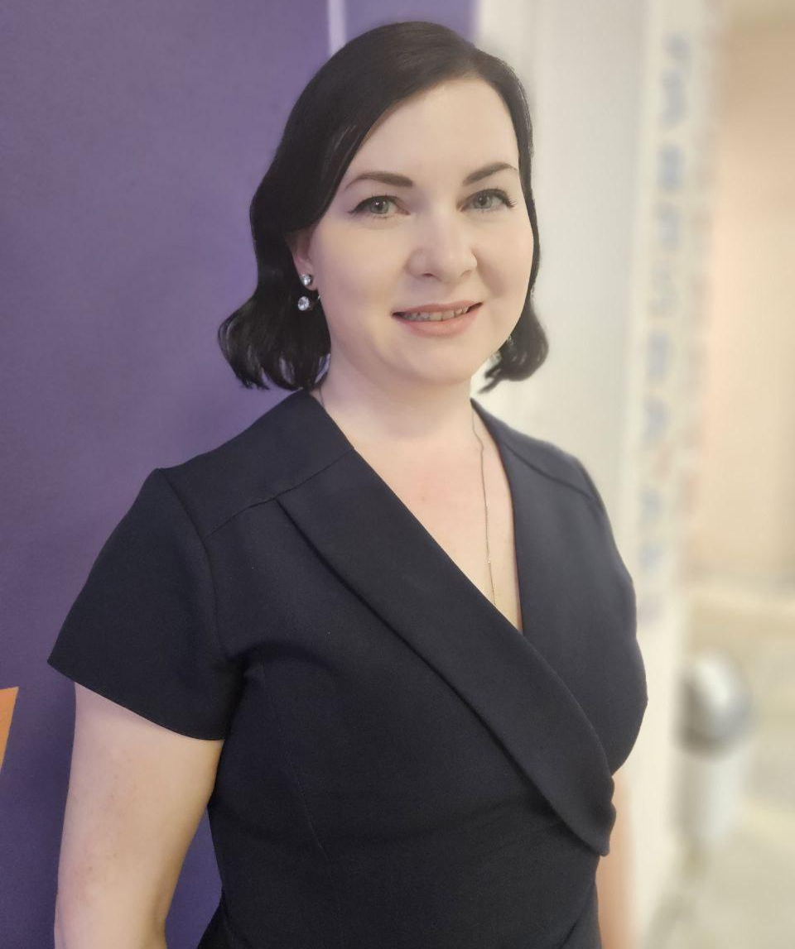
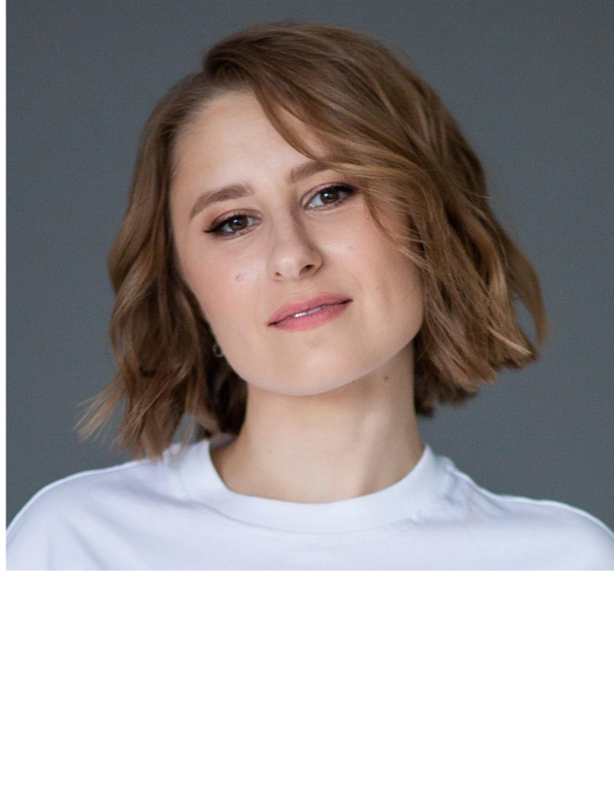
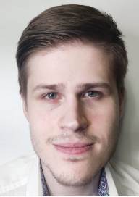
Фото команды
Смирнов Л.А.,
рукводитель проекта
Лебедева А.В.,
соруководитель проекта
Леванова Т.А., основной исполнитель проекта
Громов Н.В., исполнитель проекта

Slide 7
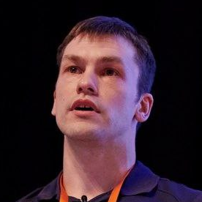
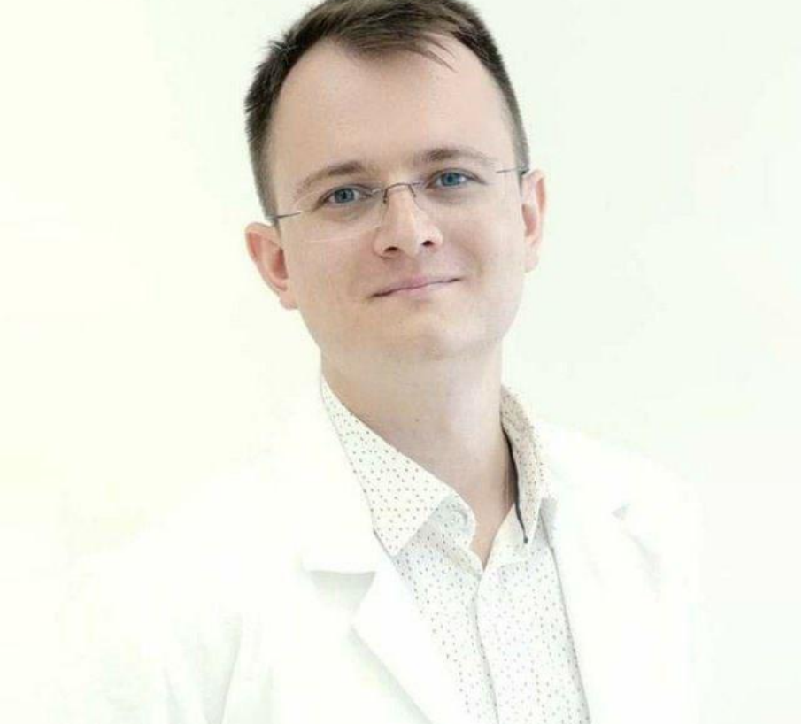
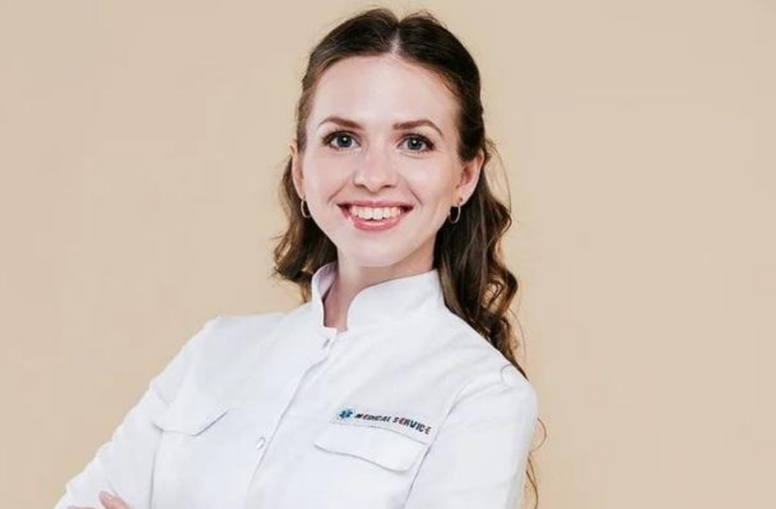
Фото команды
Мальков А.А., основной исполнитель проекта
Шарков А.А., основной исполнитель проекта
Гребенюкова А.Д.,
исполнитель проекта

Slide 8
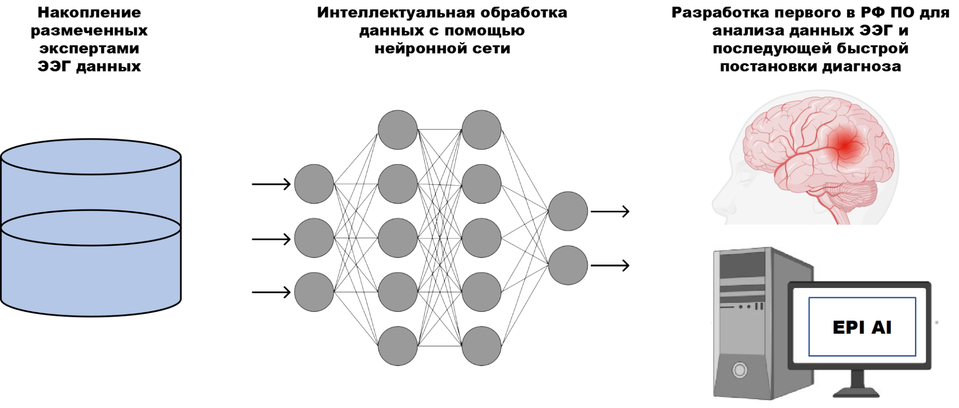
Уникальность
Автоматическая система анализа ЭЭГ на базе технологий искусственного интеллекта с учетом индивидуальных профилей эпилептиформных графоэлементов и их локализации от большого количества пациентов для быстрой качественной постановки диагноза и своевременной терапии.

Slide 9




Основные AI продукты в сфере медицины на территории РФ
Искусственный интеллект для здравоохранения
“СберМедИИ” (https://sbermed.ai/)
Платформа “Третье Мнение” (https://platform.thirdopinion.ai/)
Celsus (AI платформа для анализа медицинских изображений) (https://celsus.ai/)
IRA Labs Искусственный интеллект в помощь врачу-рентгенологу (https://ira-labs.ru/#about-us)
и многие другие https://webiomed.ru/blog/obzor-rossiiskikh-sistem-iskusstvennogo-intellekta-dlia-zdravookhraneniia/
НО, подобных нашему цифровому продукту по анализу данных ЭЭГ на территории РФ нет.

Slide 10
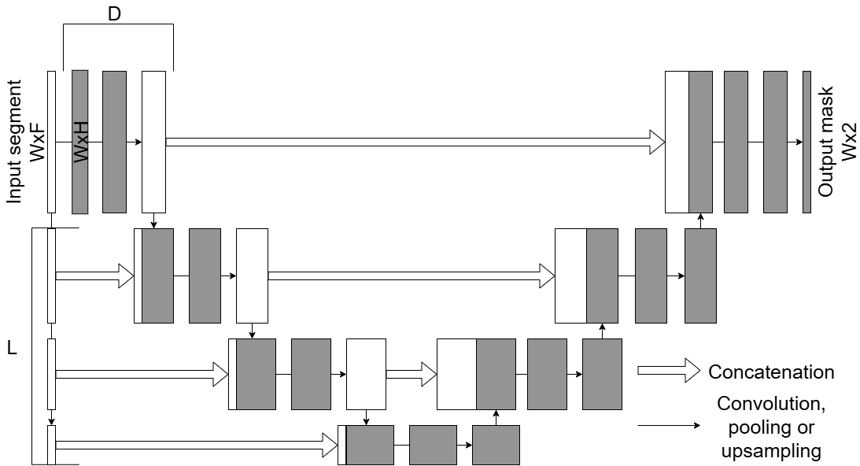
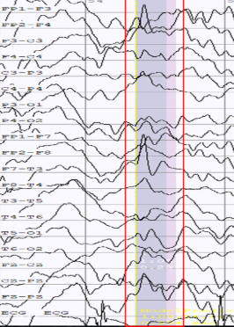
Техническая часть проекта
Автоматическая сегментация паттернов эпилептиформной активности
Пайплайн сегментации
Предобработка
(фильтр диапазона частот, нормализация)
Сегментирующая глубокая сеть
Постобработка (слияние сегментов с короткими промежутками, удаление слишком коротких сегментов)
Подсчет характеристик (индекс, локализация)
Сегментация, выполненная ИИ, проверяется врачами-эпилептологами и, при необходимости, корректируется. Новые размеченные файлы данных ЭЭГ добавляются в базу банных.
Архитектура сегментирующей сети
Пример сегментации

Slide 11
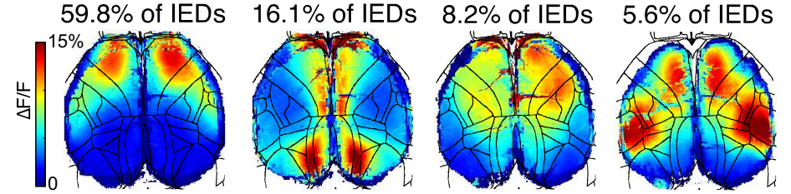
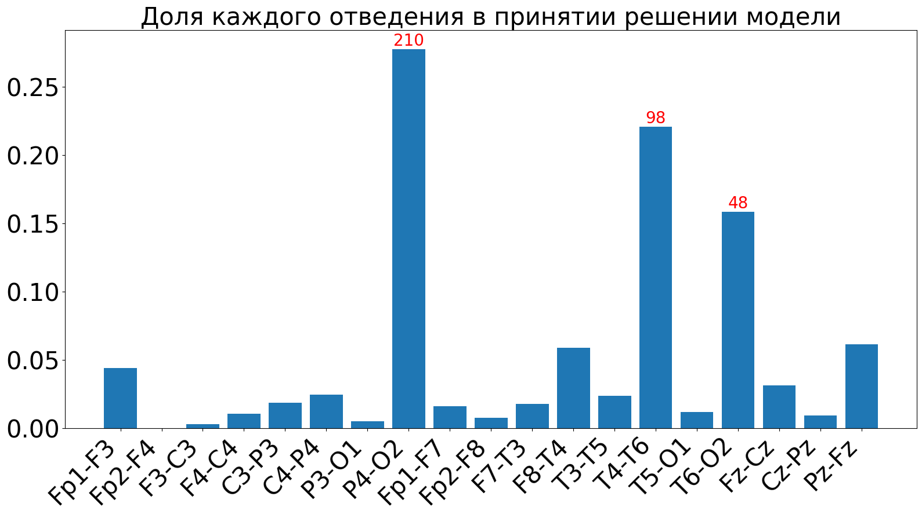
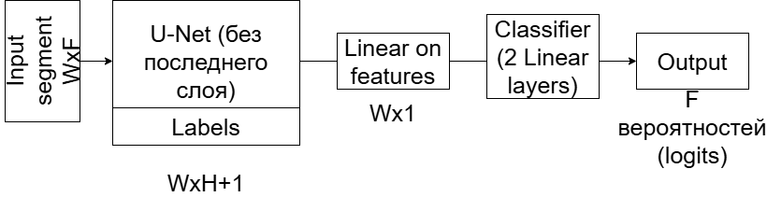
Техническая часть
2. Анализ локализации паттернов эпилептиформной активности
Методы определения локализации и распространения паттернов эпиактивности:
Статистический анализ ответов модели в отношении каждого рассматриваемого отведения.
Определение задержек между отведениями.
Подходы на основе архитектур глубокого обучения.

Slide 12
Опыт привлечения инвестиций, публикации
Предварительные исследования (НИР) выполнены в рамках проектов (грантов):
Госзадание Минобрнауки FSWR-2021-013 (2021-2023).
Госзадание Минобрнауки FSWR-2024-0005 (2024-2026).
Исследовательский Центр в сфере Искусственного интеллекта (Соглашение 000000D730324P540002, Грант No 70-2023-001320 от 27 декабря 2023) (2024-2025).
Основные публикации команды по тематике:
Gromov NV, Lebedeva AV, Sharkov AA, Grebenyukova AD, Malkov AE, Gerasimova S.A., Smirnov L.A., Levanova TA, Pisarchik AN. Automated Sleep Spindle Analysis in Epilepsy EEG Using Deep Learning. Technologies. 2025 (Submitted).
Malkov AE, Lebedeva AV, Gerasimova SA, Levanova TA, Smirnov LA, Sharkov AA, Pisarchik AN. Multiparametric Machine Learning for Predicting Epileptic Hyperexcitability from Interitcal EEG Background Activity. Communications in Nonlinear Science and Numerical Simulation. 2025 Aug 13:109210.
Osipova E, Bychkov I, Filatova A, Borovikov A, Sharkov A, Sharkova S, Saushev D, Lozier E, Tabakov V, Skoblov M. Splicing variants in DEPDC5‐related epilepsies: From functional characterization to correction. Epilepsia. 2025 Jun 24.
Sharkov A, Belousova E, Volkova A, Vassilevski A, Dadali E. Clinical and genetic characteristics of early onset developmental and epileptic encephalopathies. In EPILEPSIA 2023 Nov 1 (Vol. 64, pp. 381-381). 111 RIVER ST, HOBOKEN 07030-5774, NJ USA: WILEY.
Dmitrenko DV, Sharkov AА, Domoratskaya EА, Usoltseva AА, Volkov IV, Pyankov DV. Variable clinic-EEG trajectories in male patients with PCDH19 clustering epilepsy. Epilepsy and paroxysmal conditions. 2023 Sep 27;15(3):260-74.
Volkova A, Sharkov A, Okuneva I, Gorchkhanova Z, Belousova E. Inter-rater agreement and sleep spindles assessment in developmental and/or epileptic encephalopathy with spike-wave activation in sleep. In JOURNAL OF SLEEP RESEARCH 2022 Oct 1 (Vol. 31). 111 RIVER ST, HOBOKEN 07030-5774, NJ USA: WILEY.

